Slide 1



Curso Técnico Profissional DESENVOLVIMENTO DE SISTEMAS
PROGRAMAÇÃO NO
DESENVOLVIMENTO DE
SISTEMAS
3ª SÉRIE
Iterando de maneira diferente
Aula 05

Slide 2


Slide 3

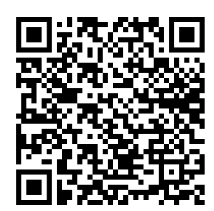
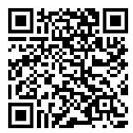

Na aula de hoje vamos:
Explorar maneiras avançadas de iterar em Python, aplicando-as ao nosso jogo de adivinhação, controlando o número de tentativas e variando a dificuldade.
Para um melhor aproveitamento de conteúdo você pode baixar o aplicativo da Alura para seu celular e acompanhar os materiais, clique nos respectivos links:
Google Play
App Store
DESENVOLVIMENTO DE SISTEMAS

Slide 4


ATENÇÃO PROFESSOR!
O Material aqui apresentado, segue a análise do plano de curso contemplando os componentes curriculares e seus objetos de conhecimento, sendo assim, você tem liberdade para customizar o material conforme seu contexto para maior aproveitamento do conteúdo. Em caso de falta ou indisponibilidade de acesso à internet no local de aula, você poderá utilizar os seguintes artigos para criação de material complementar para auxiliar na aula:
Leitura/Recursos Adicionais:
"Python for Data Analysis" por Wes McKinney
Documentação do Python sobre loops e iterações: Python Docs - Control Flow Tools
Ferramenta on line para codificação python:
https://www.online-python.com/
DESENVOLVIMENTO DE SISTEMAS

Slide 5
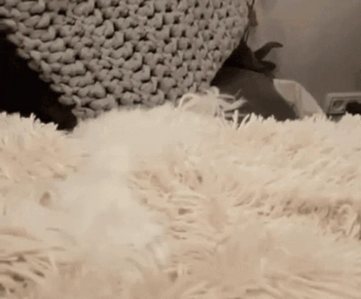
Na aula anterior…
Aprendemos a criar uma sequência de jogo de adivinhação em Python.
Aprendemos a estruturar o jogo usando um loop while para permitir múltiplas tentativas e a lógica condicional if-elif-else para avaliar as respostas do jogador. Discutimos também sobre a importância do feedback ao usuário após cada tentativa, para tornar o jogo mais interativo e envolvente.
DESENVOLVIMENTO DE SISTEMAS

Slide 6


Para pensarmos juntos!
Como diferentes métodos de iteração podem afetar a jogabilidade e a dificuldade do nosso jogo de adivinhação?
Considere as experiências do usuário!
Realizem a atividade em duplas e socializem no final!
DESENVOLVIMENTO DE SISTEMAS

Slide 7

Resposta
Diferentes métodos de iteração podem tornar o jogo mais previsível ou desafiador.
Por exemplo, um loop com um número fixo de tentativas aumenta a tensão e a excitação.
DESENVOLVIMENTO DE SISTEMAS

Slide 8

Uso do for com range()
A estrutura for combinada com range() é ideal para loops com um número definido de iterações. No contexto do jogo, for tentativa in range(max_tentativas): permite repetir o bloco de jogo um número específico de vezes, controlando as tentativas do jogador.
DESENVOLVIMENTO DE SISTEMAS

Slide 9

Variações no Loop while
Além do for, o loop while pode ser ajustado para adicionar complexidade ao jogo. Por exemplo, usando um contador de tentativas ou uma condição de saída baseada no estado do jogo, como um palpite correto ou o fim das tentativas.
DESENVOLVIMENTO DE SISTEMAS

Slide 10

Controle de Tentativas
Controlar o número de tentativas em um jogo de adivinhação adiciona um elemento estratégico. Isso pode ser feito definindo um limite de tentativas e usando um loop for ou while para contar as tentativas do jogador.
DESENVOLVIMENTO DE SISTEMAS

Slide 11
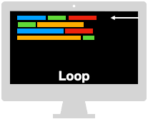
Aplicação Prática
Adaptar o jogo para diferentes estruturas de loop envolve mudanças no código para incorporar o controle de tentativas.
Isso inclui ajustar a lógica de verificação do palpite e a condição de término do jogo.
https://www.codesdope.com/pa-images-bucket/courses/python/w1.gif
DESENVOLVIMENTO DE SISTEMAS

Slide 12

Estratégias de Iteração
A escolha entre while e for depende do design do jogo.
for é preferível para um número fixo de tentativas, enquanto while é melhor para condições de saída mais flexíveis.
DESENVOLVIMENTO DE SISTEMAS

Slide 13

Dicas de Otimização
Elaborar loops eficientes e facilmente compreensíveis requer a prevenção de loops infinitos, a adoção de nomes descritivos para variáveis e a implementação de uma lógica de saída adequada para encerrar o jogo de maneira clara e compreensível.
DESENVOLVIMENTO DE SISTEMAS

Slide 14

Exemplo atividade para Professor
JOGO DE ADIVINHAÇÃO
Para acessar o código adaptado do jogo de adivinhação, onde utilizamos um loop for com range() para limitar as tentativas do jogador, clique no Link do Saiba Mais!
DESENVOLVIMENTO DE SISTEMAS

Slide 15

Atividade para a fixação do conteúdo estudado
Qual estrutura de loop é ideal para adicionar um número fixo de tentativas em um jogo?
(A) while
(B) for
(C) do-while
(D) repeat
Quem sabe responde!
DESENVOLVIMENTO DE SISTEMAS

Slide 16
Resposta correta
Qual estrutura de loop é ideal para adicionar um número fixo de tentativas em um jogo?
(A) while
(B) for
(C) do-while
(D) Repeat
Resposta correta: (B) for
DESENVOLVIMENTO DE SISTEMAS
Notes:
Comentário: for com range() é ideal para definir um número fixo de tentativas, proporcionando controle preciso sobre as iterações.

Slide 17

Conclusão
A capacidade de iterar de maneiras diferentes é uma habilidade valiosa em Python, especialmente em aplicações como jogos, onde o controle de fluxo é extremamente necessário.
DESENVOLVIMENTO DE SISTEMAS

Slide 18
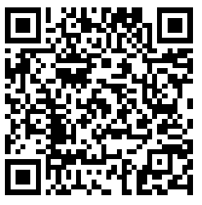
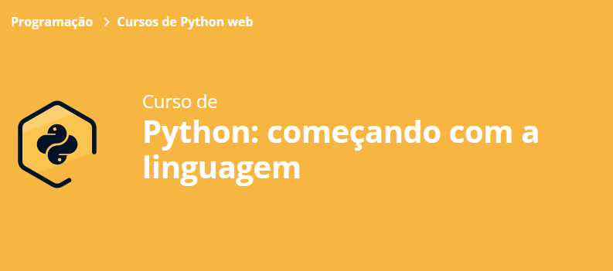
Atividade Prática na Plataforma Alura
Na plataforma Alura vamos acessar o seguinte curso:
Link para o curso: https://cursos.alura.com.br/course/python-introducao-a-linguagem
A recomendação é que você continue esse curso extraclasse, pois ele traz um conteúdo essencial para compreender sobre o referido tema.
DESENVOLVIMENTO DE SISTEMAS

Slide 19
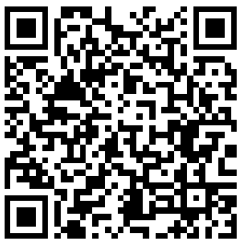
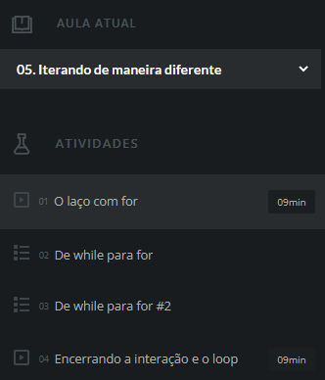


O laço com for
O laço for em Python é usado para iterar sobre uma sequência (como uma lista, tupla ou string) ou um intervalo de números gerados por range(). Sua estrutura, for variável in sequência: bloco_de_código, executa o bloco de código para cada elemento na sequência. É ideal para situações onde o número de iterações é conhecido ou definido.
9 minutos
Atividade no portal Alura
Link para tarefa: https://cursos.alura.com.br/course/python-introducao-a-linguagem/task/24567
DESENVOLVIMENTO DE SISTEMAS

Slide 20
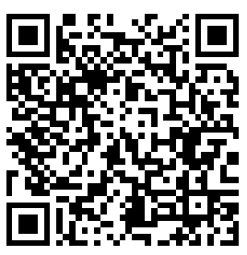
Encerrando a interação e o loop
Para encerrar uma interação e sair de um loop em Python, usa-se a instrução break. Ela interrompe imediatamente o ciclo mais interno (seja for ou while) em que está inserida, independentemente da condição do loop. É útil para terminar loops antecipadamente quando uma condição específica é atendida.
9 minutos
Atividade no portal Alura
Link para tarefa: https://cursos.alura.com.br/course/python-introducao-a-linguagem/task/24569
DESENVOLVIMENTO DE SISTEMAS

Slide 21

O que vimos na aula de hoje:
Aprendemos como realizar iterações avançadas em Python, aplicadas ao nosso jogo de adivinhação, com ênfase no controle de tentativas e variação da dificuldade.
Na próxima aula, exploraremos a geração de números aleatórios e suas aplicações.
DESENVOLVIMENTO DE SISTEMAS

Slide 22
Referências
Bibliografia
PUREWAL, Semmy. Aprendendo a Desenvolver Aplicações Web. Desenvolva rapidamente com as tecnologias JavaScript mais modernas. São Paulo: Novatec, 2014.
SILVA, L. F.; OLIVEIRA, A. D. de. Desenvolvimento de Software II C#: programação em camadas. [S. l.]: CBL Edição do Autor, 2017. E-book.
MARTIN, R. C. Arquitetura limpa: o guia do artesão para estrutura e design de software. Rio de Janeiro: Alta Books, 2019. E-book.
GALOTTI, G. M. A. Qualidade de software. São Paulo: Pearson Education do Brasil, 2016. E-book.
VAZQUEZ, C. E.; SIMÕES, G. S. Engenharia de requisitos: software orientado ao negócio. São Paulo: Brasport, 2016. E-book.
Softwares
Java Netbeans; WebStorm; Sublime Text; Intellij IDEA; Astah Software; Netbeans; Python; Ccharp; Colab; PyCharm; Jupyter Notebook.
DESENVOLVIMENTO DE SISTEMAS

Slide 23
Referências (Imagens)
Figuras e Imagens:
https://www.flaticon.com/br
https://www.istockphoto.com/br
https://raw.githubusercontent.com/zbtang/React-Native-ViewPager/HEAD/imgs/dotIndicator.gif
https://storyset.com
DESENVOLVIMENTO DE SISTEMAS

Slide 24

O RCO+Aulas é um projeto da Secretaria de Estado da Educação do Paraná e está em constante revisão. Todos os slides são de uso exclusivo dos professores da Rede Pública de Ensino, com a finalidade específica de aplicação em sala de aula, sendo totalmente vedada a publicização, reutilização, reprodução total ou parcial para quaisquer outros fins.
DESENVOLVIMENTO DE SISTEMAS

Slide 25


Cooperação Técnica
Esta publicação tem a cooperação entre a UNESCO e a Secretaria de Estado da Educação e do Esporte do Paraná no âmbito da parceria PRODOC 914BRZ1091, cujo objetivo é trazer soluções inovadoras de gestão da rede pública estadual de educação do Paraná para a melhoria da aprendizagem dos alunos. As indicações de nomes e a apresentação do material ao longo desta publicação não implicam a manifestação de qualquer opinião por parte da UNESCO a respeito da condição jurídica de qualquer país, território, cidade, região ou de suas autoridades, tampouco da delimitação de suas fronteiras ou limites As ideias e opiniões expressas nesta publicação são as dos autores e não refletem obrigatoriamente as da UNESCO nem comprometem a Organização.
DESENVOLVIMENTO DE SISTEMAS

